Slide 1
PROGRAM INTEL® AI DLA MŁODZIEŻY
Inspirowanie gotowości na AI u młodzieży
Moduł 19 - Doświadczenie [CV]
(Podstawowe techniki komputerowego rozpoznawania obrazów]
Program Intel® AI dla młodzieży został opracowany przez firmę Intel Corporation. Copyright © 2019 Intel Corporation. Wszelkie prawa zastrzeżone. Intel oraz logo Intel są znakami towarowymi firmy Intel Corporation lub jej podmiotów zależnych w Stanach Zjednoczonych i/lub innych krajach. *Inne nazwy i marki mogą stanowić własność innych podmiotów.
Notes:
Dzień dobry! Nazywam się _________ i będę waszym moderatorem podczas tej sesji.
Pytania wprowadzające po przedstawieniu się:
„Kto z was wie, co to jest komputerowe rozpoznawanie obrazów?”
„Ilu z was pisało już kod w języku Python?” (Zwróć uwagę, czy ktoś nie spełnia wymagań wstępnych – może to oznaczać konieczność dostosowania tempa zajęć)
„Kto poda przykład zastosowania komputerowego rozpoznawania obrazów w prawdziwym życiu?”
„Jak myślicie, czym się będziemy dziś zajmować?”
Powiedz uczestnikom, czego mogą oczekiwać od programu:
„Będziecie się tutaj uczyć samodzielnie, a także od siebie nawzajem”.
„Moim zadaniem jest tylko zaprezentować wam różne pojęcia i koncepcje. Będziecie uczyć się nowych rzeczy SAMODZIELNIE lub od waszych przyjaciół, a po drodze dowiecie się czegoś nowego o sobie i o innych”.
Oczekuję od was 3 rzeczy:
Chęci do nauki - Umysł nastawiony na rozwój,
Chęci, by dać z siebie wszystko - Zaangażowanie,
Chęci do dzielenia się z innymi - Otwartość.
DLACZEGO UCZESTNICY BIORĄ UDZIAŁ W PROGRAMIE? :
Aby nauczyć się stosować komputerowe rozpoznawanie obrazów z korzyścią dla siebie i społeczeństwa
Aby nauczyć się analizować problemy i projektować możliwe rozwiązania
Aby dowiedzieć się więcej o sobie (mocne strony i zdolności) i kolegach/koleżankach.

Slide 2
Przełamanie lodów Czy potraficie się przedstawić, nie mówiąc ani słowa?
Copyright © 2019 Intel Corporation. Wszelkie prawa zastrzeżone. Intel oraz logo Intel są znakami towarowymi firmy Intel Corporation w Stanach Zjednoczonych i innych krajach. *Inne nazwy i marki mogą stanowić własność innych podmiotów.
Notes:
Zagrajmy w grę!

Slide 3
Napiszcie swoje imię i jedną rzecz o sobie, którą chcecie przekazać innym.
Nie możecie nic mówić o sobie, ale możecie przeczytać imiona innych osób i przywitać się z nimi!
Copyright © 2019 Intel Corporation. Wszelkie prawa zastrzeżone. Intel oraz logo Intel są znakami towarowymi firmy Intel Corporation w Stanach Zjednoczonych i innych krajach. *Inne nazwy i marki mogą stanowić własność innych podmiotów.
Notes:
Poproś uczestników, aby przygotowali TYLKO długopis/ołówek. Przeprowadź ćwiczenie rozgrzewające.
1. Macie za zadanie przedstawić się bez wypowiadania choćby jednego słowa.
2. Dostaniecie taśmę maskująca. Możecie zrobić opaskę na nadgarstek, napisać na niej swoje imię i jedną rzecz o sobie, którą chcecie przekazać innym.
3. Nałóżcie opaski tak, aby widać było wasze imiona.
4. Nie możecie nic mówić o sobie, ale możecie przeczytać imiona innych osób i przywitać się z nimi. (Np. Cześć Janek, widzę, że lubisz spać z głową w dół. To bardzo ciekawe!)

Slide 4
Komputerowe rozpoznawanie obrazów w naszej codzienności
Copyright © 2019 Intel Corporation. Wszelkie prawa zastrzeżone. Intel oraz logo Intel są znakami towarowymi firmy Intel Corporation w Stanach Zjednoczonych i innych krajach. *Inne nazwy i marki mogą stanowić własność innych podmiotów.
Notes:
Ćwiczenie 2: Komputerowe rozpoznawanie obrazów w naszej codzienności [30 min]
Dziękuję wam za przełamanie lodów!
Czy zauważyliście, że nawet gdy nie mówiliście ani słowa, inni poznali wasze imiona i czegoś się o was dowiedzieli?
Jak to było możliwe? Wszystko dzięki temu, że potraficie:
widzieć
zrozumieć to, co widzicie
I podobnie jest w komputerowym rozpoznawaniu obrazów: komputery są wyposażone w zdolność widzenia. Ale czy potrafią też zrozumieć to, co widzą?

Slide 5
Cele edukacyjne
Po zakończeniu tych warsztatów będziecie potrafili:
Opisać, jak komputer może postrzegać obrazy
Wymienić przynajmniej 3 zastosowania komputerowego rozpoznawania obrazów w realnym świecie
Wymienić przynajmniej podstawowe techniki przetwarzania obrazów za pomocą OpenCV i Python
Zastosować kombinację podstawowych technik do rozwiązania zadania dotyczącego rozpoznawania obrazów (np. wykrywanie momentu, gdy ktoś wraca do domu)
Utworzyć prostą aplikację, która wyświetli komunikat „DOSTĘP OTWARTY”, gdy jeden z członków zespołu zdoła sprawić, że kamera/aplikacja rozpozna go/ją bez dotykania komputera
Wskazać ograniczenia aplikacji i zaproponować możliwe usprawnienia
Wymienić korzyści wykorzystania sztucznej inteligencji w połączeniu z komputerowym rozpoznawaniem obrazów
Opisać, jak można zastosować komputerowe rozpoznawanie obrazów w realizacji celów zrównoważonego rozwoju
Copyright © 2019 Intel Corporation. Wszelkie prawa zastrzeżone. Intel oraz logo Intel są znakami towarowymi firmy Intel Corporation w Stanach Zjednoczonych i innych krajach. *Inne nazwy i marki mogą stanowić własność innych podmiotów.
Notes:
Oto lista naszych celów edukacyjnych w tej sesji

Slide 6
Cele edukacyjne
1. Zobaczyć
2. Zrozumieć
Notes:
Szybkie przypomnienie procesu: najpierw widzimy, a potem staramy się zrozumieć, co widzimy. Komputery też to potrafią.
Zanim zagłębimy się w temat zastosowania sztucznej inteligencji w komputerowym rozpoznawaniu obrazów, zapoznajmy się z podstawami komputerowego rozpoznawania obrazów i ich przetwarzania.

Slide 7
Czy znacie jakieś zastosowania komputerowego rozpoznawania obrazów?
Copyright © 2019 Intel Corporation. Wszelkie prawa zastrzeżone. Intel oraz logo Intel są znakami towarowymi firmy Intel Corporation w Stanach Zjednoczonych i innych krajach. *Inne nazwy i marki mogą stanowić własność innych podmiotów.
Notes:
[Przebieg tej lekcji zależy od uczestników. Moderator zadaje pytania, na które uczestnicy odpowiadają.]
Czy znacie jakieś zastosowania komputerowego rozpoznawania obrazów?
[Wyjaśnij, jak komputerowe rozpoznawanie obrazów umożliwiło niektóre z tych rozwiązań]
Czy było pomocne? Czy są ograniczenia?
[Podpowiedz, jeśli uczestnicy nie odpowiadają]

Slide 8
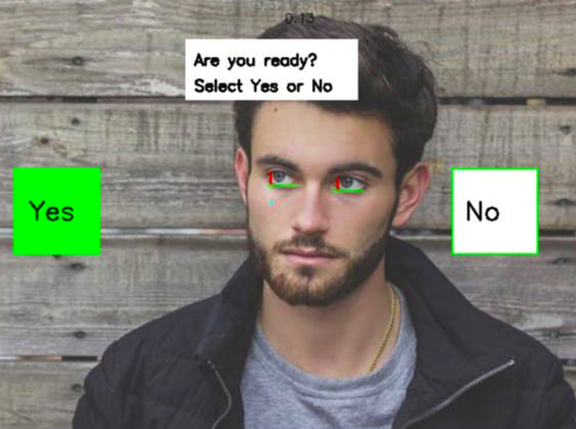
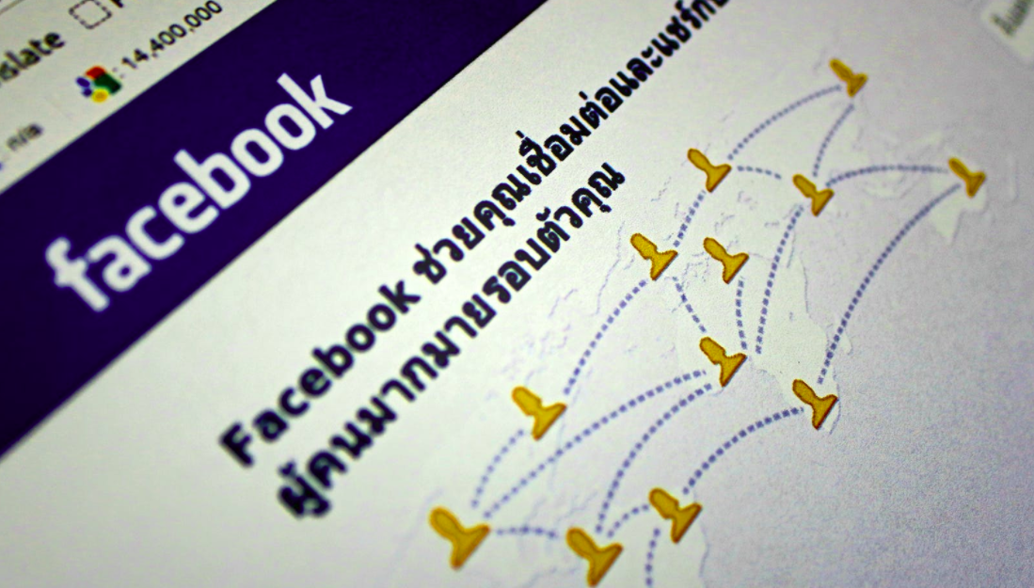
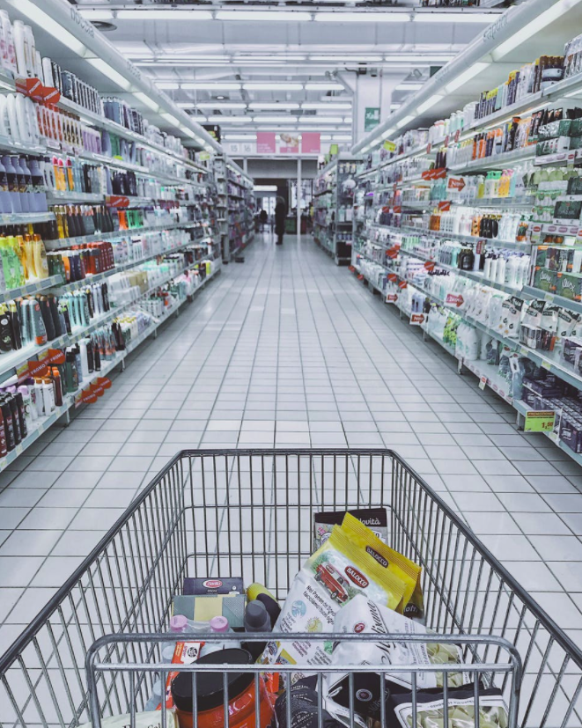
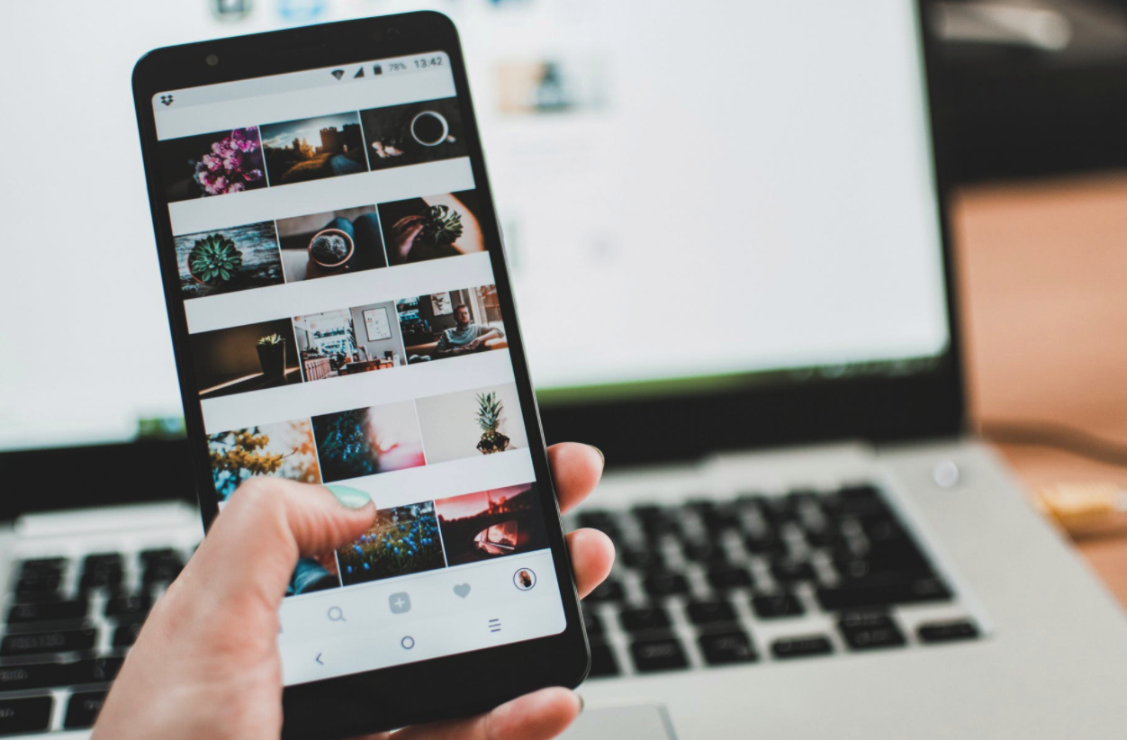
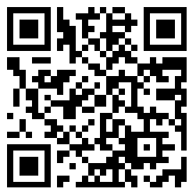
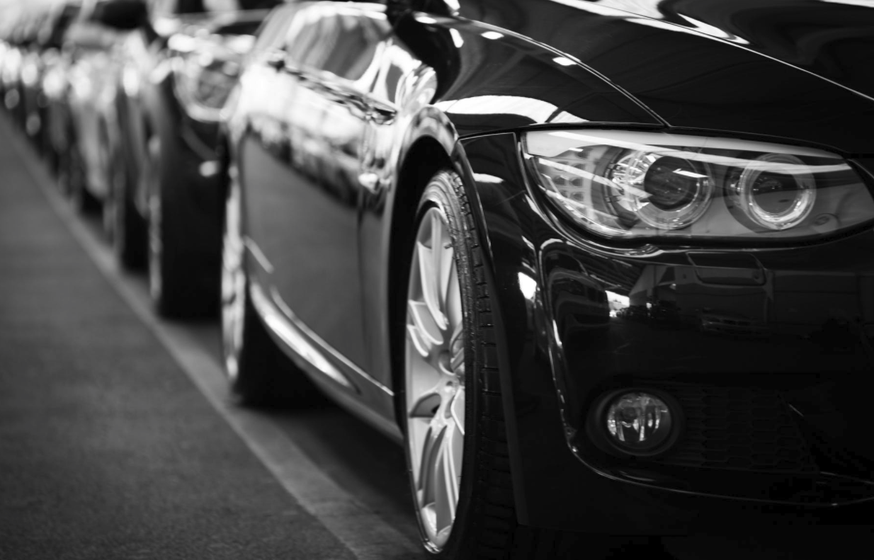
Notes:
Przykłady z prawdziwego życia:
Wykorzystanie kamer internetowych do tworzenia interfejsów użytkownika bez konieczności użycia klawiatury i myszki. (obraz wykorzystany za zgodą Simple Little Developments)
Automatyczne oznaczenie na Facebooku
Wyszukiwarki obrazów
Auta samojezdne
SnapChat
Filtry na Instagramie
Kody QR
Analiza w handlu detalicznym
Biometria
Fotoradary -> Czy one tylko rejestrują? Czy mogą też automatycznie rozpoznawać tablice rejestracyjne i generować automatyczne powiadomienia/mandaty?
Monitoring wizyjny → to jest ciekawy przykład. Czy monitoring wizyjny rozumie obraz, który rejestruje? Czy w większości przypadków służy jedynie do rejestracji i odtwarzania nagrań? A gdyby służby bezpieczeństwa mogły w czasie rzeczywistym wykrywać podejrzane przedmioty/osoby?
I nie tylko...

Slide 9
Czy macie pomysły na zastosowania lub aplikacje, które chcielibyście stworzyć?
Copyright © 2019 Intel Corporation. Wszelkie prawa zastrzeżone. Intel oraz logo Intel są znakami towarowymi firmy Intel Corporation w Stanach Zjednoczonych i innych krajach. *Inne nazwy i marki mogą stanowić własność innych podmiotów.
Notes:
Czy macie pomysły na zastosowania lub aplikacje, które chcielibyście stworzyć?

Slide 10
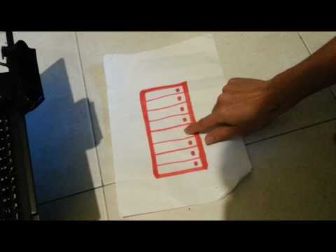
Wyobraźcie sobie, że możecie tworzyć muzykę, mając tylko kawałek papieru! (bez kabli i urządzeń elektronicznych)
Notes:
[Odtwórz film]
Wyobraźcie sobie! Tworzenie muzyki za pomocą kawałka papieru, bez kabli, bez elektroniki

Slide 11
Czy komputerowe rozpoznawanie obrazów może pomóc w realizacji celów zrównoważonego rozwoju?
Jak?
Copyright © 2019 Intel Corporation. Wszelkie prawa zastrzeżone. Intel oraz logo Intel są znakami towarowymi firmy Intel Corporation w Stanach Zjednoczonych i innych krajach. *Inne nazwy i marki mogą stanowić własność innych podmiotów.
Notes:
Czy macie pomysły, jak realizować cele zrównoważonego rozwoju z użyciem komputerowego rozpoznawania obrazów?
Jak wykorzystać technologię, by na lepsze zmieniać świat dokoła nas?
Zapiszcie wasze pomysły pod zadaniem 5 na arkuszu

Slide 12
Jak sprawić, żeby komputery widziały? I żeby rozumiały to, co widzą?
Copyright © 2019 Intel Corporation. Wszelkie prawa zastrzeżone. Intel oraz logo Intel są znakami towarowymi firmy Intel Corporation w Stanach Zjednoczonych i innych krajach. *Inne nazwy i marki mogą stanowić własność innych podmiotów.
Notes:
Przez następną godzinę będzie uczyć się samodzielnie.
Zrobicie kilka ćwiczeń na laptopach.
Pod koniec dostaniecie zadania do wykonania.
Być może po drodze będziecie mieli pytania. Zapiszcie te pytania i omówimy je później. Pomagajcie sobie wzajemnie.
Spróbujcie też znaleźć odpowiedzi na wasze pytania w Internecie.

Slide 13
Samokształcenie
Copyright © 2019 Intel Corporation. Wszelkie prawa zastrzeżone. Intel oraz logo Intel są znakami towarowymi firmy Intel Corporation w Stanach Zjednoczonych i innych krajach. *Inne nazwy i marki mogą stanowić własność innych podmiotów.
Notes:
Użyjcie wiersza poleceń Anaconda i otwórzcie notatnik Jupyter.
Pamiętajcie, by to zrobić we właściwym katalogu.
Gdy już otworzycie notatnik Jupyter, znajdźcie [Notatnik Jupyter - Uczestnicy] Moduł 19 - Doświadczenie [CV] (Podstawowe techniki komputerowego rozpoznawania obrazów) i otwórzcie ten notatnik.

Slide 14
Jak posługiwać się notatnikiem Jupyter?
1. Aby przechodzić w górę i w dół, użyjcie strzałek góra i dół na klawiaturze
2. Aby wykonać kod w tym notatniku, wybierzcie blok kodu i naciśnijcie Shift+Enter
3. Aby edytować blok kodu, naciśnijcie Enter
Przed rozpoczęciem zróbcie kopię waszego notatnika Jupyter.
Będziecie zawsze mieć go pod ręką na wypadek, gdyby coś później poszło nie tak.
Copyright © 2019 Intel Corporation. Wszelkie prawa zastrzeżone. Intel oraz logo Intel są znakami towarowymi firmy Intel Corporation w Stanach Zjednoczonych i innych krajach. *Inne nazwy i marki mogą stanowić własność innych podmiotów.
Notes:
Pracujcie na kodach i wykonajcie zadania w notatniku, który zawiera instrukcje postępowania.
[Opcjonalnie] Możesz zwrócić uwagę na kluczowe funkcje notatnika.
1. Aby przechodzić w górę i w dół, użyjcie strzałek góra i dół na klawiaturze
2. Aby wykonać kod w tym notatniku, wybierzcie blok kodu i naciśnijcie Shift+Enter
3. Aby edytować blok kodu, naciśnijcie Enter
4. Kody w tym notatniku są kumulatywne. (Zdefiniowane zmienne są dostępne aż do zamknięcia notatnika) Zacznijcie więc od góry i schodźcie w dół, aby uniknąć nieoczekiwanych wyników!
5. Aby uzyskać dodatkową pomoc w korzystaniu z notatnika Jupyter, możecie kliknąć Pomoc > Interfejs użytkownika w menu powyżej albo odwiedzić stronę https://jupyter-notebook.readthedocs.io/en/stable/ui_components.html
6. Przetestujcie swoje pomysły, bo to jest najszybszy sposób nauki!
Przed rozpoczęciem zróbcie kopię oryginalnego notatnika, aby zawsze mieć go pod ręką na wypadek, gdyby coś poszło nie tak.

Slide 15
Jeśli macie trudności, wróćcie do ćwiczeń. Jeśli mimo prób wciąż macie kłopot, poszukajcie pomocy/poproście o pomoc.
Copyright © 2019 Intel Corporation. Wszelkie prawa zastrzeżone. Intel oraz logo Intel są znakami towarowymi firmy Intel Corporation w Stanach Zjednoczonych i innych krajach. *Inne nazwy i marki mogą stanowić własność innych podmiotów.
Notes:
Minęła połowa czasu. Jak wam idzie? Jak wam się podoba to ćwiczenie?

Slide 16
Do zapamiętania
Copyright © 2019 Intel Corporation. Wszelkie prawa zastrzeżone. Intel oraz logo Intel są znakami towarowymi firmy Intel Corporation w Stanach Zjednoczonych i innych krajach. *Inne nazwy i marki mogą stanowić własność innych podmiotów.

Slide 17
1. Zobaczyć
(przetwarzanie obrazów)
2. Zrozumieć
Obrazy ze zdjęć
Obrazy z kamery internetowej
Podstawowe techniki przetwarzania obrazów
Przestrzenie barw
Progowanie, maskowanie i obszar zainteresowania
Transformacje geometryczne Zmiana rozmiaru i przycinanie
Wykrywanie konturu
Rysowanie linii i wprowadzenie tekstu
Ta lista technik nie jest wyczerpująca, to tylko które wprowadzenie. Uczcie się dalej, gdy już te warsztaty się skończą!
Notes:
Krótkie powtórka z samokształcenia (Notatnik Jupyter)

Slide 18
Jak wam poszły zadania?
Copyright © 2019 Intel Corporation. Wszelkie prawa zastrzeżone. Intel oraz logo Intel są znakami towarowymi firmy Intel Corporation w Stanach Zjednoczonych i innych krajach. *Inne nazwy i marki mogą stanowić własność innych podmiotów.
Notes:
Sprawdźmy, jak sobie poradziliście z zadaniami!
[Przejdź przez zadania i zapytaj uczestników o różne podejścia]
Uwagi do zadań:
1. W przypadku większości zadań istnieje więcej niż 1 możliwe podejście.
2. Jeśli niektórzy uczestnicy wykonają zadanie bardzo szybko, daj im trudniejsze zadanie.
3. Jeśli niektórzy uczestnicy nie potrafią wykonać wszystkich zadań, powiedz im, żeby się nie przejmowali i żeby próbowali dalej. W trakcie fazy projektu będzie czas na dzielenie się doświadczeniami i dalszy rozwój.
4. Nie dziw się, jeśli uczestnicy zaproponują metody/techniki, o których nic nie wiesz, a które oni znaleźli w Internecie.

Slide 19
Projekt (Część 1 z 2)
Copyright © 2019 Intel Corporation. Wszelkie prawa zastrzeżone. Intel oraz logo Intel są znakami towarowymi firmy Intel Corporation w Stanach Zjednoczonych i innych krajach. *Inne nazwy i marki mogą stanowić własność innych podmiotów.
Notes:
Brawo dla wszystkich! Dowiedzieliśmy się dziś bardzo dużo o komputerowym rozpoznawaniu obrazów. Sprawdźmy teraz nowe umiejętności.

Slide 20
Czy przerwa się udała? Podzielcie się na zespoły 4-osobowe, czas na wyzwanie!
Copyright © 2019 Intel Corporation. Wszelkie prawa zastrzeżone. Intel oraz logo Intel są znakami towarowymi firmy Intel Corporation w Stanach Zjednoczonych i innych krajach. *Inne nazwy i marki mogą stanowić własność innych podmiotów.
Notes:
Podzielimy się na 10 zespołów 4-osobowych. Przestawcie stoliki, aby każdy zespół usiadł razem.
[Jeśli niektórzy uczestnicy wykonywali poprzednie zadania bardzo szybko, rozdziel ich między różne zespoły, aby wyrównać szanse.]

Slide 21
Projekt
Utworzyć prostą aplikację, która wyświetli komunikat „DOSTĘP OTWARTY”, gdy jeden z członków zespołu zdoła sprawić, że kamera/aplikacja rozpozna go/ją bez dotykania komputera
Notes:
Teraz każdy zespół utworzy prostą aplikację, która wyświetli komunikat „DOSTĘP OTWARTY”, gdy jeden z członków zespołu zdoła sprawić, że kamera/aplikacja rozpozna go/ją bez dotykania komputera

Slide 22
Jakie są różne poziomy?
Poziom 1: Utworzyć prostą aplikację, która wyświetli komunikat „DOSTĘP OTWARTY”, gdy jeden z członków zespołu zdoła sprawić, że kamera/aplikacja rozpozna go/ją bez dotykania komputera
Poziom 2: Oprócz komunikatu „Dostęp otwarty” aplikacja wyświetla informacje o zespole i jedną rzecz o zespole, której inni mają się dowiedzieć. Ma to wyglądać atrakcyjnie.
Notes:
Różne poziomy projektu:
1. Poziom 1: Utworzyć prostą aplikację, która wyświetli komunikat „DOSTĘP OTWARTY”, gdy jeden z członków zespołu zdoła sprawić, że kamera/aplikacja rozpozna go/ją bez dotykania komputera
2. Poziom 2: Oprócz komunikatu „Dostęp otwarty” aplikacja wyświetla informacje o zespole i jedną rzecz o zespole, której inni mają się dowiedzieć. Ma to wyglądać atrakcyjnie.
3. Poziom 3: Czy możecie sprawić, że system nie pozwoli, by ktoś inny podszył się pod was i uzyskał dostęp?
4. Poziom 4: Czy wasz system będzie działał również przy słabym oświetleniu?
Bardzo ważna zasada: Dostęp ma być uzyskany w ciągu 30 sekund. Kamera jest waszym kluczowym urządzeniem, na niej opiera się cały system. Nie wolno wam dotykać klawiatury/myszki, aby sprawić, że komputer was rozpozna.

Slide 23
Jakie są różne poziomy?
Poziom 3: Czy możecie sprawić, że system nie pozwoli, by ktoś inny podszył się pod was i uzyskał dostęp?
Poziom 4: Czy wasz system będzie działał również przy słabym oświetleniu?
Uwaga: Dostęp ma być uzyskany w ciągu 30 sekund. Kamera jest waszym kluczowym urządzeniem, na niej opiera się cały system. Nie wolno wam dotykać klawiatury/myszki, aby sprawić, że komputer was rozpozna.
Notes:
Różne poziomy projektu:
1. Poziom 1: Utworzyć prostą aplikację, która wyświetli komunikat „DOSTĘP OTWARTY”, gdy jeden z członków zespołu zdoła sprawić, że kamera/aplikacja rozpozna go/ją bez dotykania komputera
2. Poziom 2: Oprócz komunikatu „Dostęp otwarty” aplikacja wyświetla informacje o zespole i jedną rzecz o zespole, której inni mają się dowiedzieć. Ma to wyglądać atrakcyjnie.
3. Poziom 3: Czy możecie sprawić, że system nie pozwoli, by ktoś inny podszył się pod was i uzyskał dostęp?
4. Poziom 4: Czy wasz system będzie działał również przy słabym oświetleniu?
Bardzo ważna zasada: Dostęp ma być uzyskany w ciągu 30 sekund. Kamera jest waszym kluczowym urządzeniem, na niej opiera się cały system. Nie wolno wam dotykać klawiatury/myszki, aby sprawić, że komputer was rozpozna.

Slide 24
Przygotujcie plan i strategię, zanim zaczniecie kodować
Jak możemy sprawić, że komputer będzie nas rozpoznawał i umożliwiał nam dostęp?
Czy możemy w podobny sposób utrudnić dostęp innym osobom?
Jakie właściwości lub techniki możemy wykorzystać? Barwy? Kształty? Położenie na ekranie? Synchronizację i sekwencję działań? Więcej opcji?
Jak możemy zapewnić, że system będzie działał również w warunkach słabego oświetlenia?
Jakie dane zespołu chcemy pokazać? Jaka jest jedna rzecz, którą inni mają o nas wiedzieć?
Notes:
Zastanówcie się nad tymi pytaniami w trakcie planowania i rozpoczynania waszych projektów! Niech każdy zespół najpierw przygotuje strategię, nie próbujcie od razu budować rozwiązania.

Slide 25
Minęła połowa czasu!
Copyright © 2019 Intel Corporation. Wszelkie prawa zastrzeżone. Intel oraz logo Intel są znakami towarowymi firmy Intel Corporation w Stanach Zjednoczonych i innych krajach. *Inne nazwy i marki mogą stanowić własność innych podmiotów.
Notes:
Minęła połowa czasu!
Podzielcie się tym, co udało wam się do tej pory zrobić!

Slide 26
Każdy zespół poinformuje o swoich postępach.
- Poziom(y) realizacji zadania.
- W trzech zdaniach: największy sukces do tej pory i największa przeszkoda, jaką trzeba pokonać, aby system był sprawny i gotowy do prezentacji.
- Czy ktoś chce służyć poradą/pomocą? Czy inni mają podobne wyzwania?
Notes:
Poproś uczestników, by zapisali na fiszce:
1. Poziom(y) realizacji zadania.
2. W trzech zdaniach: największy sukces do tej pory i największa przeszkoda, jaką trzeba pokonać, aby system był sprawny i gotowy do prezentacji.
3. Czy ktoś chce służyć poradą/pomocą? Czy inni mają podobne wyzwania?

Slide 27
Projekt (Część 2 z 2)
Copyright © 2019 Intel Corporation. Wszelkie prawa zastrzeżone. Intel oraz logo Intel są znakami towarowymi firmy Intel Corporation w Stanach Zjednoczonych i innych krajach. *Inne nazwy i marki mogą stanowić własność innych podmiotów.
Notes:
Uczestnicy kontynuują pracę nad rozwiązaniami. Biorąc pod uwagę przeszkody, o których wspomnieli, czy istnieją inne użyteczne techniki mogące rozwiązać problem? Czy są techniki, których nie znają, ale które mogą szybko znaleźć w Internecie? Nie muszą ograniczać się do tego, czego do tej pory się dowiedzieli.
Każdy zespół liczy kilku członków. Każda osoba może zająć się konkretnym zadaniem lub pomagać innym. Obserwuj, jak uczestnicy pracują.
Zwróć uwagę, ilu przygotowało plany w arkuszu. Czy pracują efektywnie jako zespół? Czy dzielą się informacjami i odkryciami?

Slide 28
Projekt
Utworzyć prostą aplikację, która wyświetli komunikat „DOSTĘP OTWARTY”, gdy jeden z członków zespołu zdoła sprawić, że kamera/aplikacja rozpozna go/ją bez dotykania komputera
Notes:
Przypomnij, na czym polega projekt.

Slide 29
Jakie są różne poziomy?
Poziom 1: Utworzyć prostą aplikację, która wyświetli komunikat „DOSTĘP OTWARTY”, gdy jeden z członków zespołu zdoła sprawić, że kamera/aplikacja rozpozna go/ją bez dotykania komputera
Poziom 2: Oprócz komunikatu „Dostęp otwarty” aplikacja wyświetla informacje o zespole i jedną rzecz o zespole, której inni mają się dowiedzieć. Ma to wyglądać atrakcyjnie.
Poziom 3: Czy możecie sprawić, że system nie pozwoli, by ktoś inny podszył się pod was i uzyskał dostęp?
Poziom 4: Czy wasz system będzie działał również przy słabym oświetleniu?
Uwaga: Dostęp ma być uzyskany w ciągu 30 sekund. Kamera jest waszym kluczowym urządzeniem, na niej opiera się cały system. Nie wolno wam dotykać klawiatury/myszki, aby sprawić, że komputer was rozpozna.
Notes:
Przypomnij poziomy projektu.

Slide 30
Prezentacja projektu
Copyright © 2019 Intel Corporation. Wszelkie prawa zastrzeżone. Intel oraz logo Intel są znakami towarowymi firmy Intel Corporation w Stanach Zjednoczonych i innych krajach. *Inne nazwy i marki mogą stanowić własność innych podmiotów.
Notes:
Już najwyższy czas! Każdy zespół przygotowuje stanowisko, gdzie zaprezentuje działanie swojego systemu.
[Zwróć uwagę na cenne i ważne punkty, którymi warto podzielić się z wszystkimi.]
[Zwróć uwagę na proste sztuczki, które ułatwiają rozwiązanie pozornie skomplikowanych problemów.]
[Zwróć uwagę na to, jak kontrolowanie środowiska może uprościć proces opracowywania rozwiązań.]

Slide 31
Możliwe rozplanowanie sali
10 x 4 stoliki na zespół
Zespoły mogą zdecydować, gdzie mają być skierowane kamery, bo być może chcą „kontrolować otoczenie”.
Notes:
Oto, w jaki sposób się zorganizujemy.

Slide 32
Jakie są różne poziomy?
Poziom 1: Utworzyć prostą aplikację, która wyświetli komunikat „DOSTĘP OTWARTY”, gdy jeden z członków zespołu zdoła sprawić, że kamera/aplikacja rozpozna go/ją bez dotykania komputera
Poziom 2: Oprócz komunikatu „Dostęp otwarty” aplikacja wyświetla informacje o zespole i jedną rzecz o zespole, której inni mają się dowiedzieć. Ma to wyglądać atrakcyjnie.
Poziom 3: Czy możecie sprawić, że system nie pozwoli, by ktoś inny podszył się pod was i uzyskał dostęp?
Poziom 4: Czy wasz system będzie działał również przy słabym oświetleniu?
Uwaga: Dostęp ma być uzyskany w ciągu 30 sekund. Kamera jest waszym kluczowym urządzeniem, na niej opiera się cały system. Nie wolno wam dotykać klawiatury/myszki, aby sprawić, że komputer was rozpozna.
Notes:
Przypomnij poziomy wyzwania

Slide 33
Sekwencja prezentacji dla każdego zespołu
Uruchomcie program na komputerze. Po jego uruchomieniu nie wolno dotykać klawiatury/myszki aż do zakończenia prezentacji.
Stoper odlicza 30 sekund na uzyskanie dostępu do systemu i wyświetlenie informacji o zespole. [10 punktów]
Osoby z innych zespołów będą mieć 150 sekund (2,5 minuty) na próbę uzyskania dostępu. Dostajecie punkty, jeśli nikt nie zdoła uzyskać dostępu w ciągu 3 minut. [10 punktów]
Stoper odlicza 30 sekund, w ciągu których pokazujecie jeszcze raz, jak uzyskujecie dostęp. [10 punktów]
Oświetlenie zostanie przyćmione i macie znów 30 sekund na uzyskanie dostępu. [10 punktów]
Copyright © 2019 Intel Corporation. Wszelkie prawa zastrzeżone. Intel oraz logo Intel są znakami towarowymi firmy Intel Corporation w Stanach Zjednoczonych i innych krajach. *Inne nazwy i marki mogą stanowić własność innych podmiotów.
Notes:
Sekwencja prezentacji dla każdego zespołu:
1. Uruchomcie program na komputerze. Po jego uruchomieniu nie wolno dotykać klawiatury/myszki aż do zakończenia prezentacji.
2. Stoper odlicza 30 sekund na uzyskanie dostępu do systemu i wyświetlenie informacji o zespole. [10 punktów]
3. Osoby z innych zespołów będą mieć 3 minuty na próbę uzyskania dostępu. Dostajecie punkty, jeśli nikt nie zdoła uzyskać dostępu w ciągu 3 minut. [10 punktów]
4. Stoper odlicza 30 sekund, w ciągu których pokazujecie jeszcze raz, jak uzyskujecie dostęp. [10 punktów]
5. Oświetlenie zostanie przyćmione i macie znów 30 sekund na uzyskanie dostępu. [10 punktów]

Slide 34
Gratuluję wszystkim zespołom! Brawo dla was!
Copyright © 2019 Intel Corporation. Wszelkie prawa zastrzeżone. Intel oraz logo Intel są znakami towarowymi firmy Intel Corporation w Stanach Zjednoczonych i innych krajach. *Inne nazwy i marki mogą stanowić własność innych podmiotów.
Notes:
Gratuluję wszystkim zespołom!

Slide 35
Jakie są ograniczenia różnych systemów? Jak można go udoskonalić?
Copyright © 2019 Intel Corporation. Wszelkie prawa zastrzeżone. Intel oraz logo Intel są znakami towarowymi firmy Intel Corporation w Stanach Zjednoczonych i innych krajach. *Inne nazwy i marki mogą stanowić własność innych podmiotów.
Notes:
Omówmy teraz poszczególne projekty:
Jakie przyjęliście podejście?
Jakie były wyzwania?
Jak im sprostaliście?
Jakie są zalety waszego systemu?
Jakie są ograniczenia waszego systemu?
Jak można go udoskonalić?

Slide 36
A gdyby tak dodać potencjał sztucznej inteligencji?
Copyright © 2019 Intel Corporation. Wszelkie prawa zastrzeżone. Intel oraz logo Intel są znakami towarowymi firmy Intel Corporation w Stanach Zjednoczonych i innych krajach. *Inne nazwy i marki mogą stanowić własność innych podmiotów.
Notes:
A gdyby tak dodać potencjał sztucznej inteligencji do naszego alarmu włamaniowego?

Slide 37
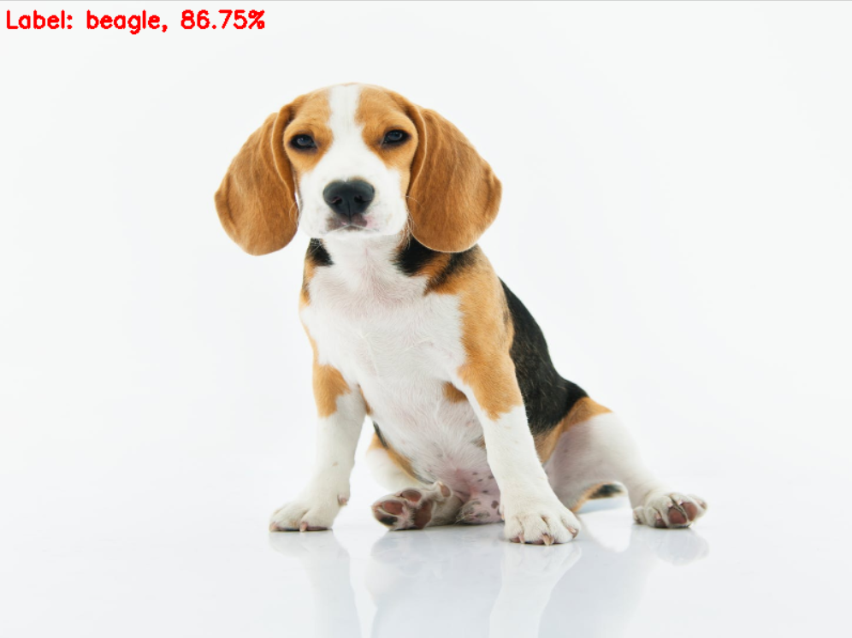
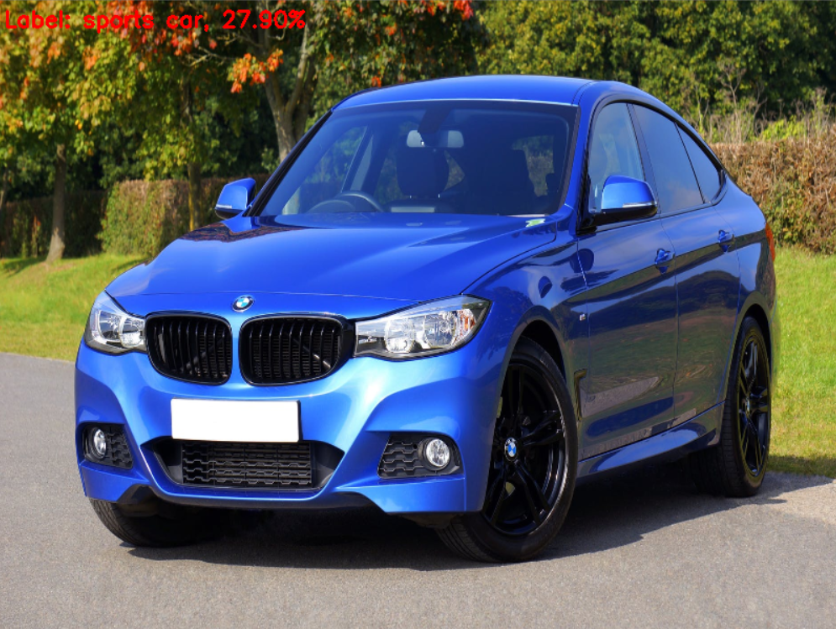
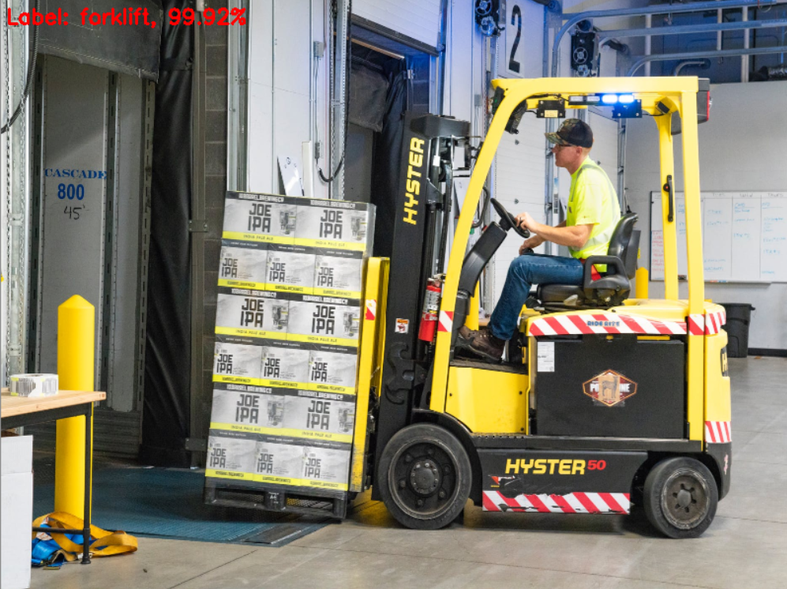
Systematyka
Notes:
Wyobraźcie sobie, że chcemy rozróżniać między tymi obiektami.
Jak można to osiągnąć za pomocą podstawowych technik komputerowego rozpoznawania obrazów?
Czy uda nam się to również w innych warunkach oświetlenia?

Slide 38
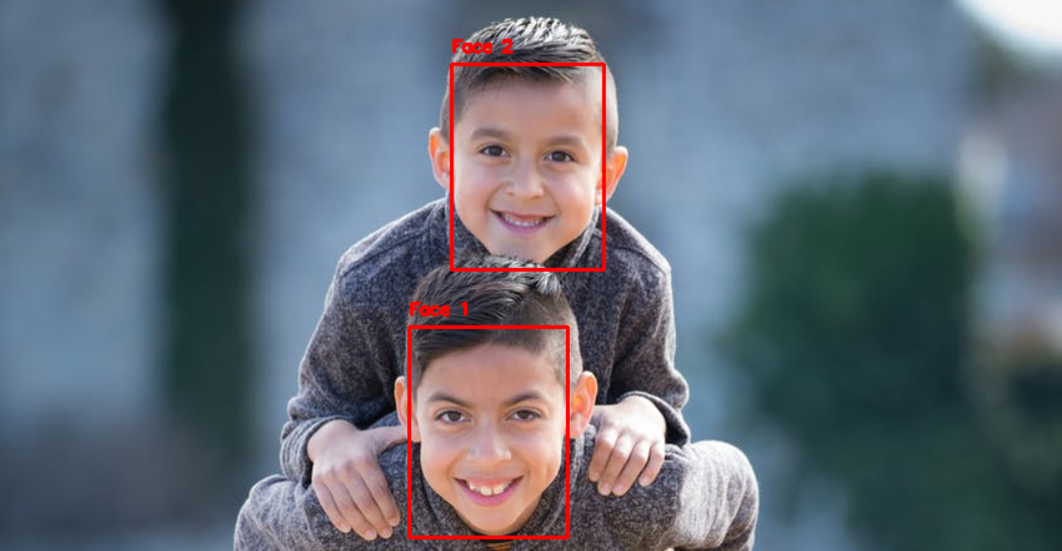
Wykrywanie obiektów
Wykrywanie obiektów
Notes:
Wyobraźcie sobie, że chcemy nie tylko rozróżniać między tymi obiektami, ale również rozpoznawać, gdzie na obrazie znajduje się obiekt!

Slide 39
Czy zamiast programowania reguł możemy uczyć poprzez doświadczenie / przykłady?
Copyright © 2019 Intel Corporation. Wszelkie prawa zastrzeżone. Intel oraz logo Intel są znakami towarowymi firmy Intel Corporation w Stanach Zjednoczonych i innych krajach. *Inne nazwy i marki mogą stanowić własność innych podmiotów.
Notes:
Zamiast rozróżniania obiektów za pomocą reguł (jak to robiliście w projektach) możemy nauczyć tego maszyną, dając jej dużo przykładów.
Jeśli damy jej 1000 lub 10 000 zdjęć psów i kotów, czy maszyna będzie w stanie je rozpoznać?

Slide 40
Chcecie dowiedzieć się więcej? Na kolejnej sesji zajmiemy się wykorzystaniem sztucznej inteligencji do komputerowego rozpoznawania obrazów!
Copyright © 2019 Intel Corporation. Wszelkie prawa zastrzeżone. Intel oraz logo Intel są znakami towarowymi firmy Intel Corporation w Stanach Zjednoczonych i innych krajach. *Inne nazwy i marki mogą stanowić własność innych podmiotów.
Notes:
Na następnej sesji będziemy używać sztucznej inteligencji do komputerowego rozpoznawania obrazów!
Jeśli zadanie 3 się przedłuży, ostatnia dyskusja dotycząca ograniczeń może być przeniesiona do tej części. Wprowadzenie do sposobów eliminacji ograniczeń za pomocą sztucznej inteligencji.
Podaj przykłady zastosowania AI do klasyfikacji i wykrywania obiektów. Jeśli uczestnicy chcą dowiedzieć się więcej, mogą zapisać się na warsztaty na poziomie Doświadczenie.

Slide 41
Powtórka
Copyright © 2019 Intel Corporation. Wszelkie prawa zastrzeżone. Intel oraz logo Intel są znakami towarowymi firmy Intel Corporation w Stanach Zjednoczonych i innych krajach. *Inne nazwy i marki mogą stanowić własność innych podmiotów.
Notes:
Zróbmy sobie małe podsumowanie. Powiedzcie, czego się nauczyliście!

Slide 42
Wskażcie jedną technikę przetwarzania obrazów, której się dziś nauczyliście!
Copyright © 2019 Intel Corporation. Wszelkie prawa zastrzeżone. Intel oraz logo Intel są znakami towarowymi firmy Intel Corporation w Stanach Zjednoczonych i innych krajach. *Inne nazwy i marki mogą stanowić własność innych podmiotów.

Slide 43
Czy potraficie konwertować obrazy na skalę szarości bez Photoshopa?
Copyright © 2019 Intel Corporation. Wszelkie prawa zastrzeżone. Intel oraz logo Intel są znakami towarowymi firmy Intel Corporation w Stanach Zjednoczonych i innych krajach. *Inne nazwy i marki mogą stanowić własność innych podmiotów.

Slide 44
Co osobiście wydaje wam się szczególnie użyteczne?
Copyright © 2019 Intel Corporation. Wszelkie prawa zastrzeżone. Intel oraz logo Intel są znakami towarowymi firmy Intel Corporation w Stanach Zjednoczonych i innych krajach. *Inne nazwy i marki mogą stanowić własność innych podmiotów.

Slide 45
Wskażcie jedną rzecz, którą chcielibyście zrobić/zbudować na podstawie tego, czego dziś się nauczyliście
Copyright © 2019 Intel Corporation. Wszelkie prawa zastrzeżone. Intel oraz logo Intel są znakami towarowymi firmy Intel Corporation w Stanach Zjednoczonych i innych krajach. *Inne nazwy i marki mogą stanowić własność innych podmiotów.
Notes:
Zapytaj też, jak uczestnicy chcieliby zastosować to, czego się nauczyli. Zachęca to do wyznaczania sobie celów działania. Przywołaj cele zrównoważonego rozwoju i możliwość poprawy jakości życia dzięki omówionym technologiom.

Slide 46
Przypomnienie celów edukacyjnych
Po zakończeniu tych warsztatów będziecie potrafili:
Opisać, jak komputer może postrzegać obrazy
Wymienić przynajmniej 3 zastosowania komputerowego rozpoznawania obrazów w realnym świecie
Wymienić przynajmniej podstawowe techniki przetwarzania obrazów za pomocą OpenCV i Python
Zastosować kombinację podstawowych technik do rozwiązania zadania dotyczącego rozpoznawania obrazów (np. wykrywanie momentu, gdy ktoś wraca do domu)
Utworzyć prostą aplikację, która wyświetli komunikat „DOSTĘP OTWARTY”, gdy jeden z członków zespołu zdoła sprawić, że kamera/aplikacja rozpozna go/ją bez dotykania komputera
Wskazać ograniczenia aplikacji i zaproponować możliwe usprawnienia
Wymienić korzyści wykorzystania sztucznej inteligencji w połączeniu z komputerowym rozpoznawaniem obrazów
Opisać, jak można zastosować komputerowe rozpoznawanie obrazów w realizacji celów zrównoważonego rozwoju
Notes:
Przypomnijmy sobie cele edukacyjne, aby sprawdzić, czy wszystkie zostały zrealizowane.

Slide 47
Quiz
Copyright © 2019 Intel Corporation. Wszelkie prawa zastrzeżone. Intel oraz logo Intel są znakami towarowymi firmy Intel Corporation w Stanach Zjednoczonych i innych krajach. *Inne nazwy i marki mogą stanowić własność innych podmiotów.
Notes:
Łącze do quizu: https://create.kahoot.it/share/quiz-module-19-experience-cv-basic-techniques-in-computer-vision/35e12cf0-6121-4e33-a948-c704d0002757
Jeśli uczestnicy trafią na trudności, zapytaj, czy wiedzą, gdzie mogą znaleźć odpowiedzi. Dziś, gdy Internet jest wszechobecny, wielu rzeczy nie trzeba zapamiętywać. Ważniejsze jest to, żeby wiedzieć, gdzie można szybko znaleźć odpowiedzi i informacje. Uczestnicy muszą też wiedzieć, jak zweryfikować, czy znalezione odpowiedzi są prawidłowe. Na przykład, mogą to łatwo przetestować w notatnikach Jupyter.

Slide 48
Refleksje
Copyright © 2019 Intel Corporation. Wszelkie prawa zastrzeżone. Intel oraz logo Intel są znakami towarowymi firmy Intel Corporation w Stanach Zjednoczonych i innych krajach. *Inne nazwy i marki mogą stanowić własność innych podmiotów.
Notes:
Wszystkim należą się brawa za quiz! Zakończmy nasze zajęcia refleksją.
1. Poproś uczestników, by zapisali swoje refleksje. W tym czasie przejdź się po sali, upewniając się, że wykonują zadanie, i odpowiedz na wszelkie pytania lub wątpliwości.
2. Następnie pozwól im na dyskusję w zespołach i zapisanie wybranych refleksji na kolorowych kartkach.
3. Poproś 2 zespoły o podzielenie się refleksjami. Wybierz dwa dowolne zespoły, jeśli nie ma ochotników.
4. Podsumuj ogólne cele zajęć i osiągnięcia w zmaganiu z wyzwaniami.

Slide 49
Pytania do refleksji
Jak mogę zastosować zdobytą dziś wiedzę poza zajęciami?
Czy istnieje ważny cel społeczny, w którego realizacji chcę pomóc?
Na co muszę uważać, tworząc zastosowania komputerowego rozpoznawania obrazów? Czy należy wziąć pod uwagę kwestie prywatności i bezpieczeństwa?
Copyright © 2019 Intel Corporation. Wszelkie prawa zastrzeżone. Intel oraz logo Intel są znakami towarowymi firmy Intel Corporation w Stanach Zjednoczonych i innych krajach. *Inne nazwy i marki mogą stanowić własność innych podmiotów.
Notes:
Oto pytania do refleksji.
Uwaga: Niewiele mówiło się do tej pory o prywatności.
Można teraz powiedzieć uczestnikom, jak ważne jest, by kierowali się odpowiedzialnością społeczną, gdy korzystają z technologii.
Na przykład, rozwiązania komputerowego rozpoznawania obrazów nie są odpowiednie dla niektórych obszarów,
a ludzie muszą być informowani, gdy podlegają monitoringowi.

Slide 50
Do zobaczenia wkrótce!
Copyright © 2019 Intel Corporation. Wszelkie prawa zastrzeżone. Intel oraz logo Intel są znakami towarowymi firmy Intel Corporation w Stanach Zjednoczonych i innych krajach. *Inne nazwy i marki mogą stanowić własność innych podmiotów.

Slide 51
Notes:
Przygotuj:
Zrób:
Powiedz: Dziękuję wam za uczestnictwo i do zobaczenia.

